Slide 1
Tastuvenergia kaasamiskoosolek
27.05.2024
Vändra Kultuurimaja

Slide 2






Riiklik raamistik
Uuendatakse kehtivat ENMAKi, et viia see vastavusse muutunud majandus-poliitilis olukorraga
ENMAK 2035 üldeesmärk: kavandada tegevused kliimaneutraalsele energiatootmisele üleminekuks toimepidevuse tagamisel elektri-, maagaasi-, vedelkütuste- ja kaugküttega varustuses.
2020-2023
2022-2023
2023-2024
2025
2025-2035
Kliimaneutraalsele energiatootmisele ülemineku uuringud
ENMAK 2035 ettevalmistavad töörühmad
ENMAK 2035 eelnõu koostamine
ENMAK 2035 keskkonnamõju strateegiline hindamine ja muude mõjude hindamine
ENMAK 2035 eelnõu Riigikogus ja Vabariigi Valitsuses
ENMAK 2035 ellu viimine

Slide 3
ENMAK 2035 edasine ajakava
Mai 2024 8.05.2024 ENMAK 2035 eelnõu täienduste tutvustus ja arutelu ministeeriumide ühishoones, pärast seda tutvustus Riigikogu fraktsioonidele
Juuni-juuli 2024 KSH aruande täiendamine esitatud seisukohtade alusel (Maves), ENMAK 2035 eelnõu täiendatud versiooni esitamine 12.06.2024 muude mõjude hindamise lõpetamiseks, muude mõjude hindamise lõpetamine, KSH aruande ja muude mõjude hindamise alusel ettepanekute koostamine ENMAK 2035 eelnõu täiendamiseks
Aug-sept 2024 KSH aruande avalik väljapanek, ENMAK 2035 eelnõu täiendamine, Riigikogu fraktsioonides ja komisjonides (sõltub, kuidas kevade läheb fraktsioonides)
Oktoober 2024 KSH aruande avalik arutelu 7.10.2024, KSH aruande täiendamine, KSH aruande kooskõlastamine asjaomaste asutuste poolt, ENMAK eelnõu lõpetamine ja seletuskirja koostamine
Nov-dets 2024 KSH aruande vastavuse kontroll, vastavaks tunnistamise otsus ja sellest teatamine
I-IV kvartal 2025 Kooskõlastused, ENMAK 2035 eelnõu menetlus Riigikogus, Vabariigi Valitsuse heakskiit

Slide 4
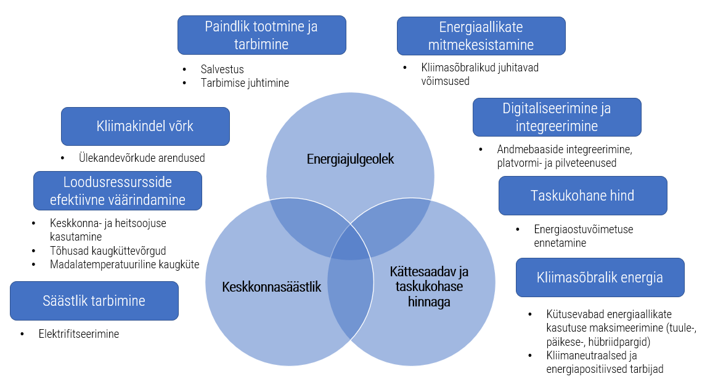
Töö eesmärkide suunas jätkub
3 alaeesmärki:
energiajulgeoleku tagamine
energia kättesaadavuse ja taskukohase hinna tagamine
energeetika keskkonnasäästlikkuse tagamine (primaarenergia tarbimise vähendamine ja taastuvenergiale üleminek)
4+4 TWh vähempakkumiste otsused
Elektri varustuskindluse tagamise täiendavad meetmed
Kliimakindla majanduse seadus

Slide 5
KUS TÄNA OLEME?
800MW
29%
25%
Päikesepaneelide võimsus on kasvanud praktiliselt nullist 2020. aastal 800 MW-ni täna.
29%
Võrreldes aasta varasemaga, kasvas
2023. aastal Eestis biometaani tootmine 25%.
Taastuvelektri osakaal Eestis ulatus 2022. aastal ligi kolmandikuni tarbitud elektrist
2023. aastal kasvas tuuleenergia maht samuti ligi kolmandiku.
25%
6.
Taastuvenergiatehnoloogia ja salvestuse hinnad on viimase 10 aastaga märgatavalt langenud – enim salvestuses (kaheksa korda) ja meretuules (kolm korda).
Päikesepaneelide hind Euroopas kahanes 2023. aastal võrreldes aasta varasemaga 25%, hinnad langevad veelgi.
Päikesepaneelide võimsuselt elaniku kohta ELis kuues koht.
26.04.2024

Slide 6
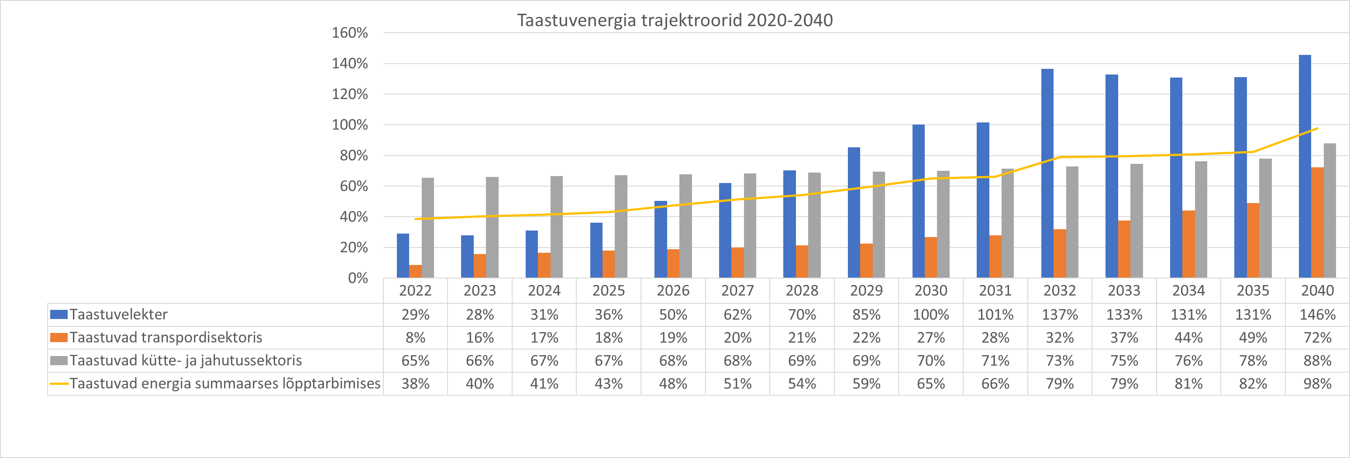
TAASTUVENERGIA PROGNOOS
2030
2035
Taastuvelekter 100%
-> Tarbimine kasvab
Tootmist võib lisanduda 2035+

Slide 7
TAASTUVENERGIA PROGNOOS - TRANSPORT
Kuni 2030: biometaan ↑, biokütused ↑, vesinik ↑, elekter ↑
Kuni 2040: biometaan ↓, biokütused ↓, vesinik ↑, elekter ↑

Slide 8
TAASTUVENERGIA PROGNOOS - KÜTE-JAHUTUS
Elektrifitseerimine on veduriks

Slide 9
TAASTUVELEKTRI PROGNOOS
Tarbimise kasv – ülemineku eeldus ja tagajärg
Hajatootmine suurendab julgeolekut ja majandusvõimalusi
Salvestus ning tarbimise ja tootmise juhtimise võimsused on taastuvenergiale ülemineku lahutamatu osa
Elekter taastuvatest energiaallikatest (RES-E) (GWh) | 2022 | 2023 | 2024 | 2025 | 2026 | 2027 | 2028 | 2029 | 2030 | 2031 | 2032 | 2033 | 2034 | 2035
Hüdro (GWh) | 23 | 22 | 22 | 22 | 22 | 22 | 22 | 22 | 22 | 22 | 22 | 22 | 22 | 22
Tuul (maismaa MW) | 326 | 337 | 447 | 713 | 1200 | 1600 | 1900 | 2350 | 2850 | 2900 | 2900 | 2900 | 2900 | 3000
Tuul (maismaa GWh) | 668 | 779 | 1054 | 1548 | 3067 | 4314 | 5250 | 6653 | 8548 | 8704 | 8989 | 8989 | 9045 | 9357
Tuul (meri MW) | 0 | 0 | 0 | 0 | 0 | 0 | 0 | 0 | 0 | 0 | 0 | 1000 | 1000 | 1000
Tuul (meri GWh) | 0 | 0 | 0 | 0 | 0 | 0 | 0 | 0 | 0 | 0 | 0 | 4039 | 4039 | 4039
Päike (MW) | 370 | 510 | 850 | 900 | 950 | 1000 | 1200 | 1400 | 1480 | 1500 | 1500 | 1500 | 1600 | 1600
Päike (GWh) | 596 | 693 | 820 | 920 | 900 | 1000 | 1100 | 1500 | 1669 | 1668 | 1668 | 1668 | 1802 | 1802
Biomass(MW) | 130 | 150 | 150 | 150 | 150 | 150 | 150 | 150 | 150 | 150 | 150 | 150 | 150 | 150
Biomass(GWh) | 1205 | 1205 | 1205 | 1205 | 1205 | 1205 | 1205 | 1205 | 1205 | 1205 | 1205 | 1205 | 1205 | 1205
TE100 eesmärgi saavutamine % | 26% | 28% | 31% | 36% | 50% | 62% | 70% | 85% | 100% | 101% | 102% | 133% | 131% | 131%
KOKKU | 2,5 | 2,7 | 3,1 | 3,7 | 5,2 | 6,5 | 7,6 | 9,4 | 11,4 | 11,6 | 11,9 | 15,9 | 16,1 | 16,4
Tarbimine (TWh) (Elering) | 8,2 | 8,6 | 9,0 | 9,2 | 9,3 | 9,5 | 9,7 | 9,9 | 10,3 | 10,3 | 10,5 | 10,8 | 11,1 | 11,3
Tarbimine (TWh) (8% 24-35) | 8,2 | 8,6 | 8,2 | 8,8 | 9,5 | 10,3 | 11,1 | 12,0 | 12,9 | 14,0 | 15,1 | 16,3 | 17,6 | 19,0
Tarbimine (TWh) (11% 24-35) | 8,2 | 8,6 | 8,2 | 9,1 | 10,1 | 11,2 | 12,4 | 13,7 | 15,3 | 16,9 | 18,8 | 20,9 | 23,2 | 25,7
Salvestus |  |  |  |  | 300,0 |  |  |  | 500,0 |  |  | 1000,0 |  | 1300,0

Slide 10
KUIDAS TULEVIKU POOLE?
Kaovad riigikaitselised kõrguspiirangud suurel osal Eesti maismaast
Maismaa- ja meretuuleparkide 4 + 4 TWh vähempakkumiste välja kuulutamine (ca 1400 MW maismaatuuleparke ja 1000 MW meretuuleparke)
Jõustub elektrisalvestusturgu hoogustav regulatsioon
Taastuvelektri võimsus 970+ MW
päikeseelektrijaamad 510 MW
maismaatuulepargid 317 MW
biomassi koostootmisjaamad 150 MW
Taastuvelektri võimsus 4500 MW
maismaatuulepargid 2850 MW
päikeseelektrijaamad ~1500 MW
biomass 150 MW
Taastuvelektri võimsus ~1500 MW
päikeseelektrijaamad 850 MW
maismaatuulepargid 447 MW
biomassi koostootmisjaamad 150 MW
Maismaatuuleparkide võimsus kokku
2350 MW
Lisandub 300 MW maismaatuuleparke varasemate vähempakkumiste tulemusena
Lisandub 400 MW maismaatuuleparke varasemate vähempakkumiste tulemusena
Lisandub meretuult võimsusega
1000 MW
Taastuvelektri võimsus 1200+ MW
päikeseelektrijaamad 680 MW
maismaatuulepargid 377 MW
biomassi koostootmisjaamad 150 MW
Taastuvelektri
koguvõimsus
6500 MW
26%
28%
31%
36%
50%
62%
70%
85%
100%
100%
100%
2022
2023
2024
2025
2026
2027
2028
2029
2030
2033
2035
26.04.2024

Slide 11
Täname arutlemast!
karlis.goldstein@kliimaministeerium.ee

